Slide 1
一维数组的应用
应知:
一维数组的定义
一维数组在内存中的存放方式
应会:
一维数组的定义、初始化方法
一维数组元素的引用和输入输出
难点:
数组元素的下标引用方式

Slide 2
数组相关英文词汇
Array 数组
Element 元素
Subscript 下标
Address 地址
Initialize 初始化

Slide 3
提 问
循环的三要素是什么？
break和continue的区别？

Slide 4
知识回顾：for循环的使用方法
使用for循环输出1-100总共100个数
for循环格式：
for（初始值；条件；循环变量）
{
循环体；
}
更一般的形式：
for（表达式1；表达式2；表达式3）
{
循环体；
}
表达式1
表达式2
假
真
循环体
表达式3

Slide 5
知识回顾：条件表达式与逻辑表达式
程序段：
for(i=1; i<=100; i++)
{
printf(“%d\t”, i);
}

Slide 6
学一学
iScore[0] | 45
iScore[1] | 78
iScore[2] | 65
iScore[3] | 70
iScore[4] | 90
iScore[5] | 85
iScore[6] | 81
iScore[7] | 93
iScore[8] | 58
iScore[9] | 79
引入数组
数组的长度
数组的名称
数组的类型
数组的下标
关于数组
1.数组是指一组同类型数据的有序集合
2.每个数组在内存中占用一段连续的存储空间
3.用一个统一的数组名和下标来唯一确定数组中的元素

Slide 7
学一学
1．一维数组的定义
声明数组的类型、名字和大小
类型标识符 数组名[常量表达式]；
其中常量表达式说明数组的大小，即数组中元素的个数，不允许动态定义
2．一维数组元素的引用
引用形式为：
数组名[下标表达式]
其中“下标表达式”表示数组中的某一个元素的顺序号，必须是整型常量、整型变量或整型表达式，下标从0开始。

Slide 8
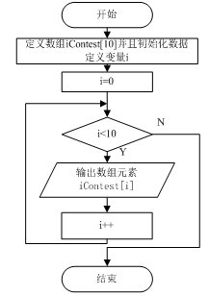
试一试
问题1：学校举行知识竞赛，有10个学生参赛，请协助老师编写一个程序把成绩打印出来。
解题步骤：
① 定义数组存放成绩
② 在循环中逐个输出
流程图：

Slide 9
程序代码
#include "stdio.h"
void main()
{
int i,iContest[10]={90,78,67,98,34,56,75,80,50,92};
for(i=0;i<10;i++)
printf("%d ",iContest[i]);
}

Slide 10
关于数组
初始化：在定义数组的同时为其赋值
类型说明符 数组名[常量表达式]={初值表}；
数组必须先定义后使用，且在定义时必须用常量表达式表示数组大小，即数组元素的个数，不允许动态定义
数值型数组如整型、实型数组等不可以进行整体操作
数组元素的地址也是通过“&”运算符得到
数组元素在内存中是连续存放的

Slide 11
练一练
问题2
对问题1进行拓展：10个学生的竞赛成绩从键盘输入，计算出平均分，将平均分输出到屏幕上。

Slide 12
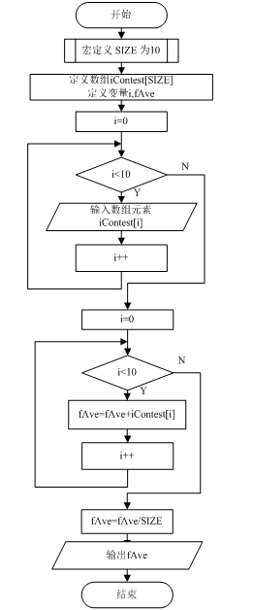
解题思路和流程图：
将问题1的数组元素初始化赋值改为从键盘输入数据；
在for循环中累加每个数组元素的值，求出总分；
用总分除以总人数，求出平均分并输出。

Slide 13
程序代码
#include "stdio.h"
#define SIZE 10
void main()
{
int i,iContest[SIZE];
float fAve=0;
for(i=0;i<SIZE;i++)
scanf("%d",&iContest[i]);
for(i=0;i<SIZE;i++)
fAve=fAve+iContest[i];
fAve = fAve/SIZE;
printf("The average is %f",fAve);
}

Slide 14
练一练
问题3
进一步拓展：从键盘输入10个参赛学生的成绩，求出分数最高的同学的序号（从1开始）及其成绩。
解题步骤
① 定义一维数组存放成绩。
② 循环输入10个分数。
③ 从第一个数组元素开始逐个比较，将成绩较高者的数组元素的下标存入变量iMax中。
④ 循环比较结束后，iMax中即分数最高的同学的数组下标，加1即为其序号，输出结果

Slide 15
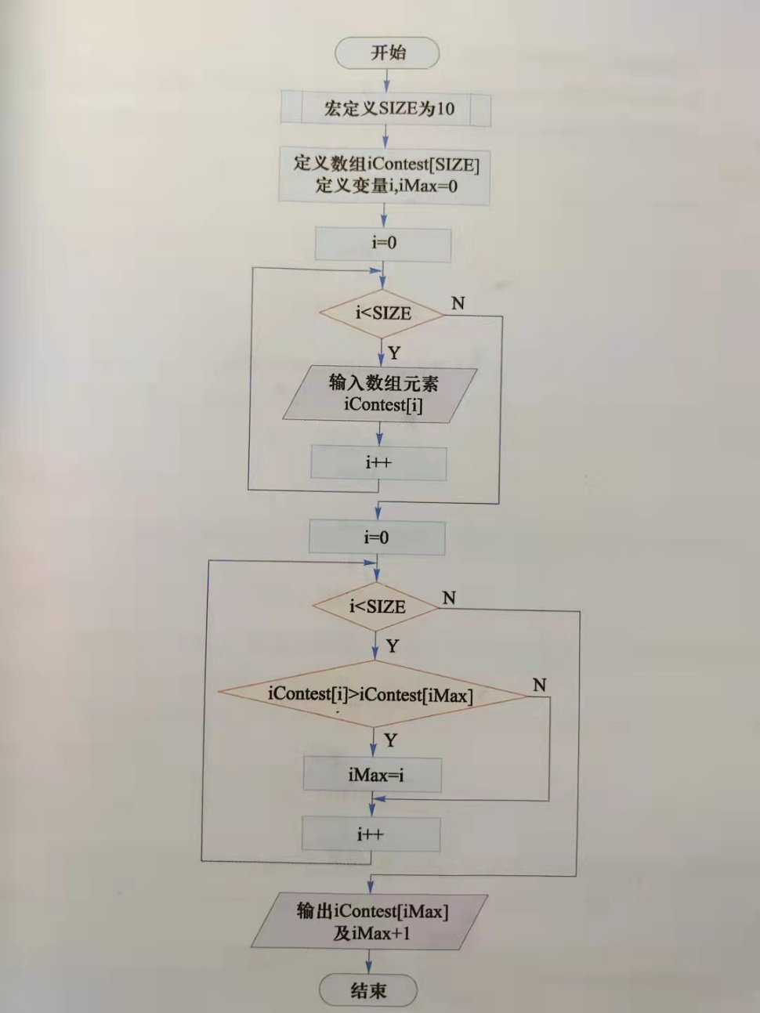
流程图：

Slide 16
程序代码
#include "stdio.h"
#define SIZE 10
void main()
{
int iContest[SIZE]={0},i=0,iMax=0;
printf("\n Please input data:");
for(i=0;i<SIZE;i++)
scanf("%d",&iContest[i]);
for(i=0;i<SIZE;i++)
if(iContest[i]>iContest[iMax])
iMax=i;
printf("\n The %dth student got the highest score %d",iMax+1,iContest[iMax]);
}

Slide 17
学生容易出错的地方
数组的起始下标
数组最后一个元素的下标
使用数组越界
定义数组时不指定长度

Slide 18
问题与讨论
如何在前面例子的基础上将功能拓展，使得程序具有增加、删除、插入、排序等功能，并可选择多次操作？

Slide 19
小结
数组必须先定义，后使用。一维数组定义的一般形式为：
类型标识符 数组名[常量表达式]；
一维数组的引用形式：
数组名[下标表达式]
一维数组的输入和输出：使用循环逐个进行

Slide 20
小结
数组的存放形式：在内存中连续存放
一维数组的初始化：
当系统为所定义的数组在内存中开辟一串连续的存储单元时，这些存储单元中并没有确定的值，所以必须进行初始化。
对全部元素初始化
对部分元素初始化

Slide 21
课后任务
将课堂讲授实例自行操作演练一遍
完成本单元习题作业

Slide 22
一维数组的应用---常用算法
应知:
常用一维数组的数据操作思路与流程
应会:
编程实现一维数组的查找、排序、插入、删除等功能
难点:
冒泡排序算法的思路

Slide 23
数组相关英文词汇
Reference 引用
Sort 排序
Insert 插入
Delete 删除

Slide 24
提 问
什么是数组？
数组下标从哪里开始？
数组在内存中是如何存放的？

Slide 25
知识回顾：关于一维数组
数组不能够动态定义，定义时数组大小应是确定的
数组下标从0开始
数值型数组不能够整体输入输出，需要用循环语句进行输入或输出

Slide 26
试一试
问题4：数据查找
用初始化方法，把某学习小组10名学生《C语言程序设计》课程的考试成绩存储在数组中,再从键盘输入一个考分，查找该数是否在数组中，如果是的话，请输出它是第几名学生的成绩

Slide 27
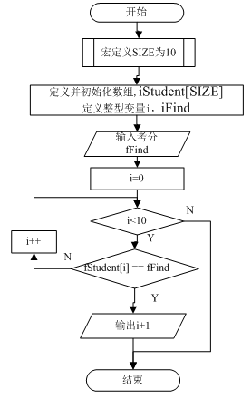
流程图：
算法与步骤：
① 定义，初始化数组iStudent[SIZE]，下标变量i，变量iFind存放从键盘输入的成绩
② 从键盘输入一个考分iFind
③ 将iFind与数组iStudent的每一个元素对比，如果不同，则再与iStudent的下一个元素比较；如果相同，则将其下标值加1得到输入考分是第几个学生的成绩，将其输出。

Slide 28
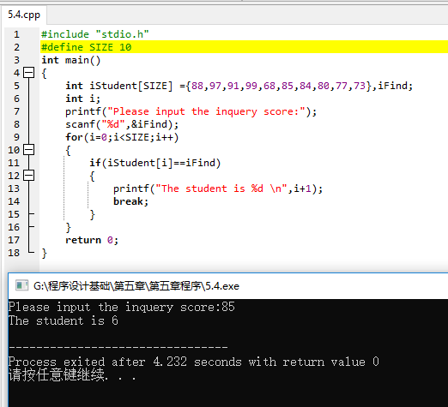
程序代码

Slide 29
程序注解
一个整型数组的每一个元素都相当于一个整型变量，可以存放一个整型数值，与10个独立的整型变量的不同之处在于：数组元素是按顺序排列的，数组元素的访问是通过下标变量进行的，而10个整型变量是各自独立的。
数组元素在内存中是连续存放的。

Slide 30
练一练，想一想
在问题5.4中，如果输入的成绩没有查到，请给出提示信息“not found”。
拓展问题5.4，如果希望能够多次输入考分进行查找，每次都输出查找到的结果，直到输入1000时结束查找，怎样分析、解决问题?
再次拓展问题5.4，如果输入一个考分，但是在成绩数组中有一个以上的考分与此相同，怎样处理？

Slide 31
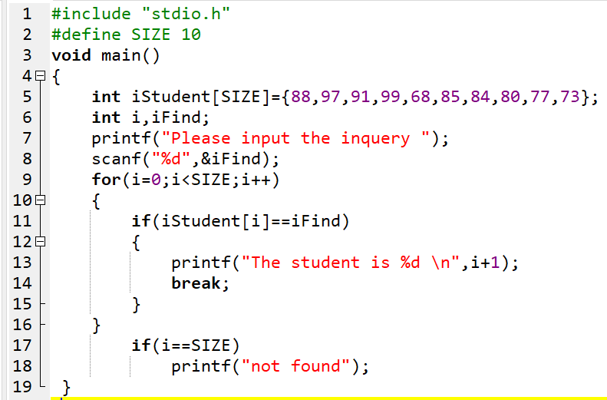
问题1参考

Slide 32
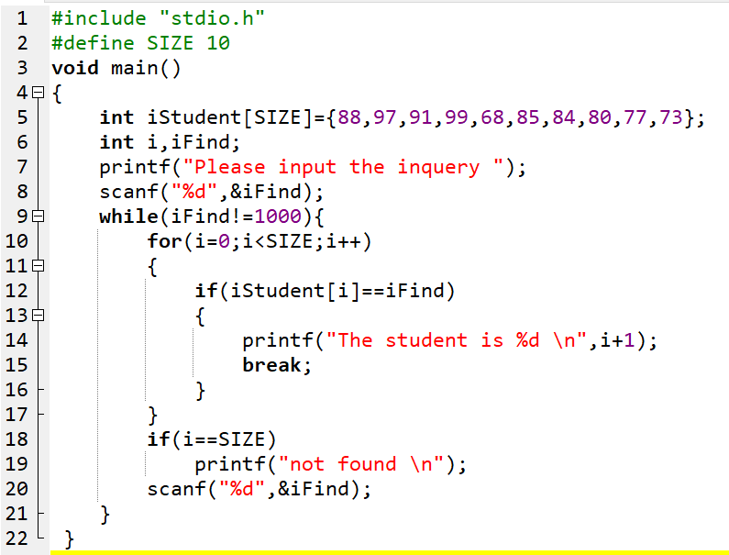
问题二参考

Slide 33
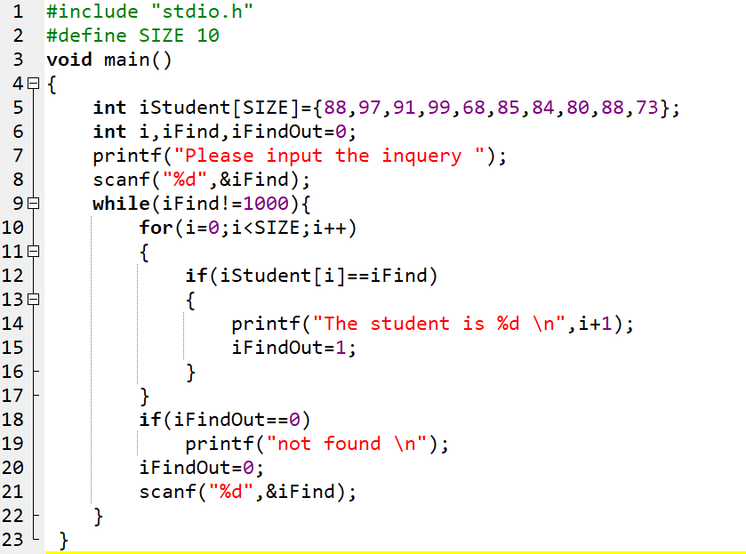
问题三参考

Slide 34
试一试
问题5：排序
软件系要选拔创新小组的成员，有N名同学参加考试，请你帮助老师将成绩输入计算机，从低分到高分进行冒泡排序并输出排序后的结果。

Slide 35
冒泡排序算法：
从最后一个元素开始（设置循环的初始值）
根据排序的顺序，两相邻元素进行比较和交换（内层循环）
进行下一轮相邻数据的比较交换（外层循环）

Slide 36
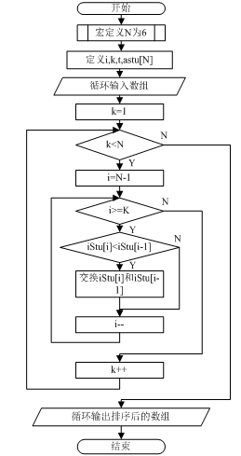
流程图：
进一步优化：在某一趟循环比较中如果没有发生数据交换，则表明数据已然有序。

Slide 37
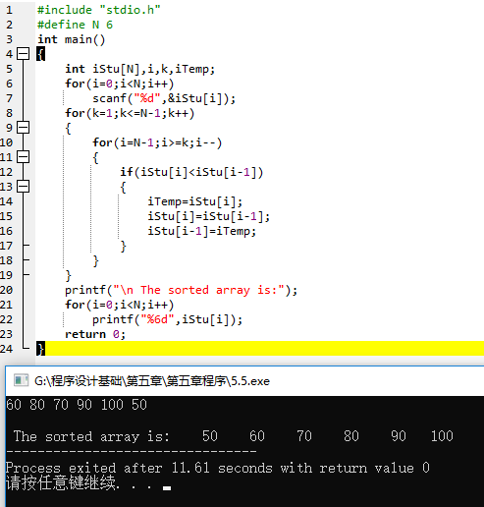
程序代码

Slide 38
程序注解
排序算法有许多种，本程序用的是冒泡排序法。冒泡排序是交换排序的一种，排序一般分为两种：升序排序和降序排序，升序排序是将元素从小到大进行排序，而降序排序正好相反。
简单来说，冒泡排序算法是：从最后一个元素开始，两相邻元素进行比较和交换，使较小的元素逐渐从底部移向顶部，较大的元素逐渐从顶部移向底部，直到把最小元素交换到最顶部，就像水底的气泡一样逐渐往上冒，这叫一轮冒泡。再对剩下的元素重复上面的过程，直至将所有元素排好序为止。

Slide 39
练一练
问题6：数据插入
一位同学因为参加大学生运动会需要进行缓考，缓考过后，老师要把他的成绩插入班级的成绩单中，成绩单已经按照分数从高到低进行了排序，试问这个缓考成绩要怎样插入才不影响已经排好序的成绩单？

Slide 40
插入算法的步骤
1）数据初始化
2）输入待插入数据
3）找到待插入位置
4）将待插入位置空出（从插入位置i起，把以后的数据后移，以备插入数据）
5）插入数据
6）输出结果

Slide 41
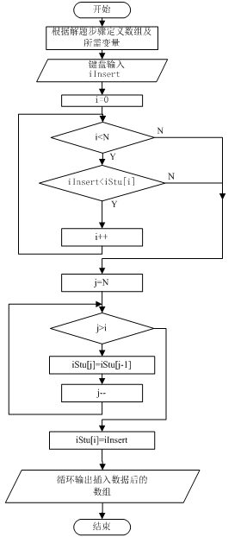
流程图：

Slide 42
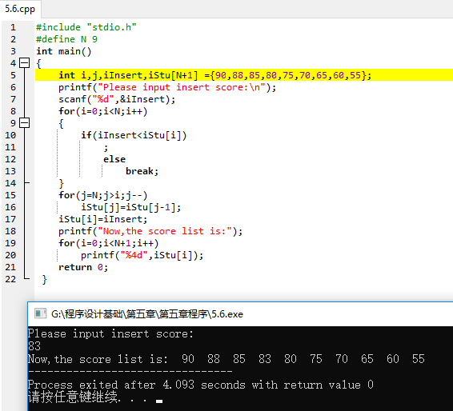
程序代码

Slide 43
想一想
问题7：数组元素的删除
一个同学光荣入伍了，要离开学校开始军旅生涯，老师在计算奖学金的时候要将他的成绩从排好序的成绩单中删除，有两种情况：①输入这个学生在成绩单中的位置序号，怎么删除呢？
②输入这个学生的成绩（假设每个学生的分数都不相同），又该怎么删除？

Slide 44
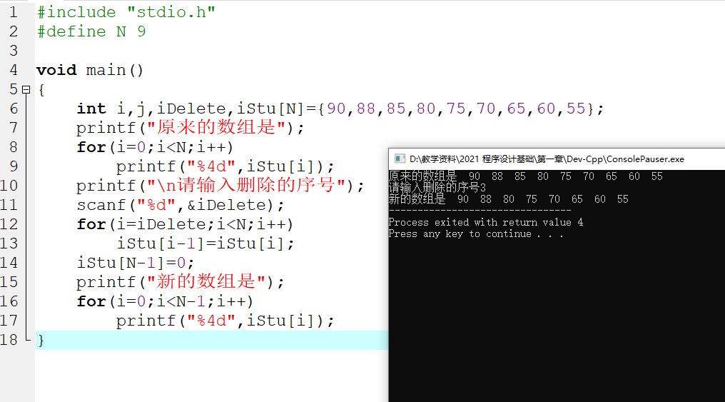
程序代码

Slide 45
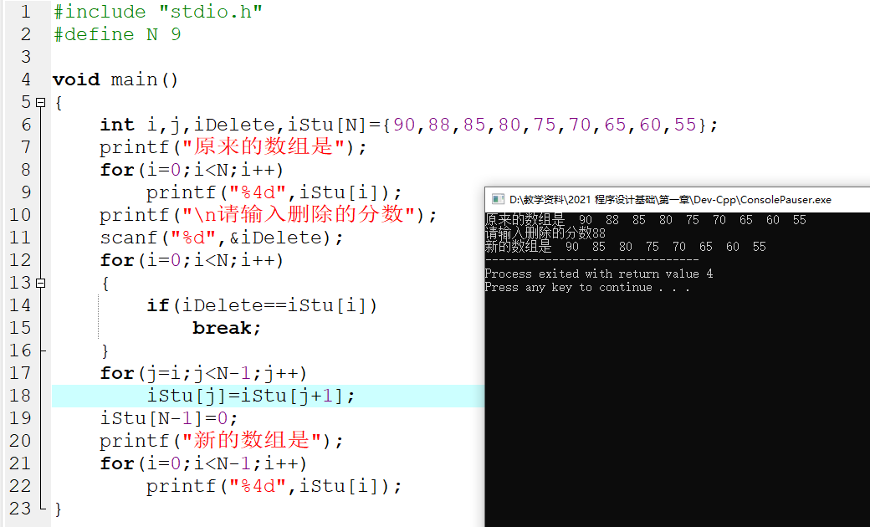
程序代码

Slide 46
学生容易出错的地方
数组越界、下标起始值
排序时不注意要求是升序还是降序
插入数据和删除数据时找不到对应元素位置

Slide 47
问题与讨论
如何在前面例子的基础上将功能拓展，使得程序具有增加、删除、插入、排序等功能，并可选择多次操作？

Slide 48
小结
数组元素在内存中是连续存放的，数组元素按顺序排列，数组元素的访问是通过下标变量进行的，因此，可用循环语句操作数组
数组的应用通常都是通过仔细观察，找出下标的变化规律实现的

Slide 49
课后任务
1. 课堂讲授实例自行再演练一遍
2. 完成本单元习题作业

Slide 50
二维数组的应用
应知:
二维数组的定义
二维数组在内存中的存放方式
二维数组和一维数组的区别和联系
应会:
二维数组的定义、初始化方法
二维数组元素的引用和输入输出
难点:
如何根据实际情况灵活使用二维数组

Slide 51
提 问
什么情况下需要使用数组？
使用哪个循环语句最适合遍历数组？

Slide 52
知识回顾：一维数组的使用
一维数组的遍历：
for（i=0；i<SIZE；i++）
{
//逐一处理iArray[i]；
}
使用单重循环可以解决：一维数组的输入、输出、查找、排序、插入、删除等应用

Slide 53
学一学
1．二维数组的定义
类型标识符 数组名[常量表达式1][常量表达式2]；
其中常量表达式1和常量表达式2，分别表示数组的行数和列数。
2.二维数组元素的引用
二维数组元素的引用形式为：
数组名[行下标][列下标]
行下标和列下标可以是整常数或整型表达式，其取值范围从0开始，分别到行数-1和列数-1为止。

Slide 54
试一试
问题1
一个学习小组有5名同学，每人有英语和数学两项考试成绩 ，试将成绩表用二维数组存储，并输出到屏幕上。

Slide 55
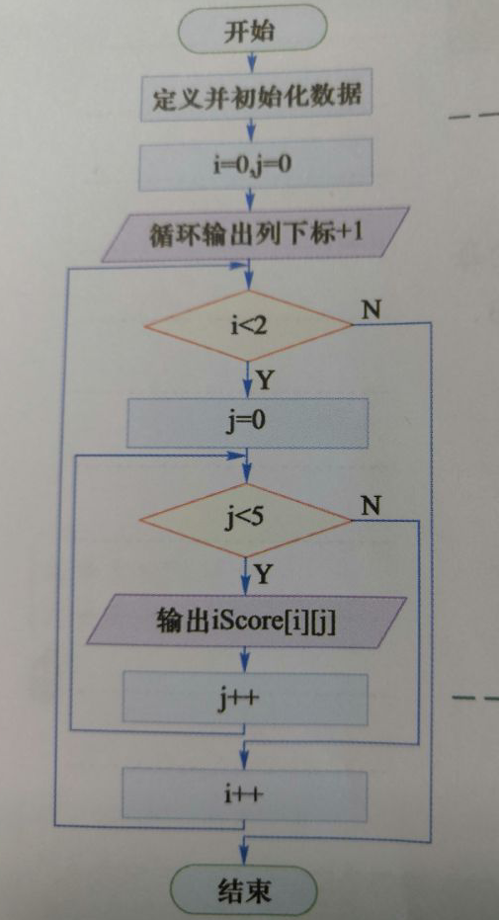
流程图：

Slide 56
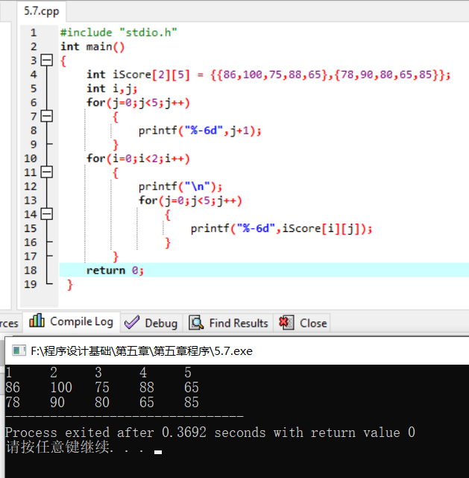
程序代码

Slide 57
关于二维数组
1.二维数组同一维数组一样，也要先定义，后使用，定义时用常数或宏定义常量明确给出行、列数
2.二维数组元素由行、列下标确定，同一维数组一样，行、列下标都从0开始

Slide 58
关于二维数组
3. 二维数组在内存中按行存放

Slide 59
关于二维数组
4. 同一维数组一样，二维数组可在定义时给出初始化数据，每一行数据可用大括号分开，也可以不使用括号，未被初始化的数据自动赋值为0

Slide 60
练一练
问题2
扩展：上述问题中，成绩表的数据是在定义时初始化赋值的，但是现在又有一组考试数据要输入，请你将数据改由键盘输入。

Slide 61
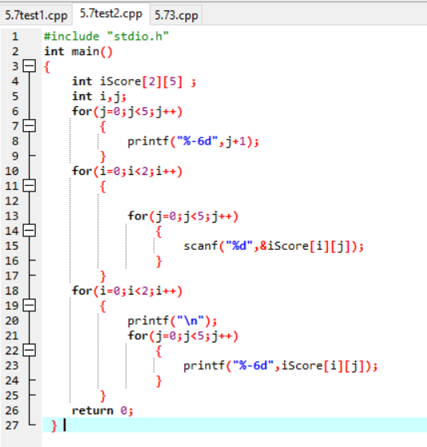
参考程序

Slide 62
练一练
问题3
在问题1解决中，使用双重循环来输出成绩表，如果不用双重循环，请你尝试用两个单重循环来输出数据。

Slide 63
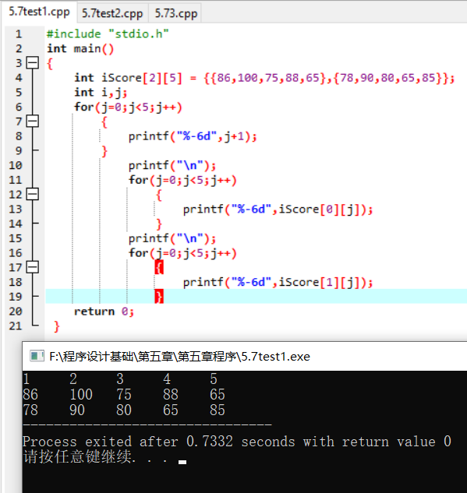
参考程序

Slide 64
想一想
现在要求输出一个序号，接着输出该序号对应的成绩，然后换行，再输出下一个序号及其对应的成绩，直到5个参赛学生的数据全部输出，怎么办呢？

Slide 65
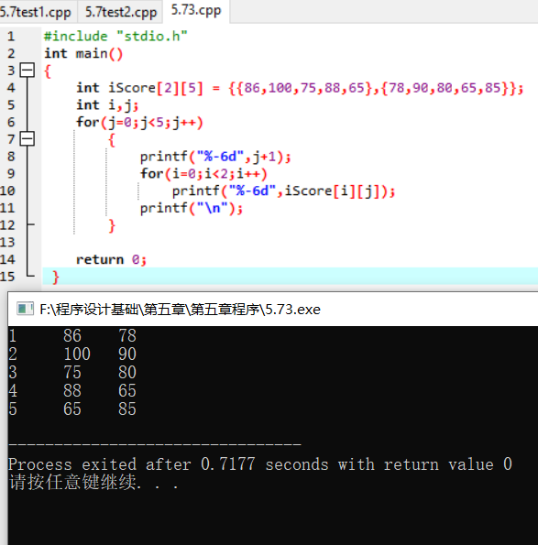
参考程序

Slide 66
学生容易出错的地方
二维数组的理解
用单层循环输入二维数组数据
二维数组用双重循环输入时混淆行列的意义
输入输出时用错＆符号

Slide 67
问题与讨论
二维数组在内存中是按行存放的
数组元素的下标每一维都是从0开始
数值型数组不能够整体引用
可以把二维数组看成是一个特殊的一维数组，即其元素是一个一维数组
什么问题需要用二维数组来解决？

Slide 68
小结
二维数组的定义：
类型标识符 数组名[常量表达式1][常量表达式2]；
二维数组的引用形式：
数组名[行下标][列下标]
二维数组的输入和输出：

Slide 69
小结
二维数组的存放：系统以“按行存放”的方式将二维数组分配在内存中一片连续的存储空间中。
二维数组的初始化：
按行赋初值
例如：int iTall[3][4]={{11,12,13,14},{21,22,23,24},{31,32,33,34}};
按二维数组在在内存中的排列顺序给各元素赋初值
例如：int iTall[3][4]= {11,12,13,14,21,22,23,24,31,32,33,34}；
若对全部元素显示赋初值，则数组第一维的元素个数在定义时可以不指定，但第二维的元素个数仍然不能缺省。

Slide 70
课后任务
课堂实例自行再演练一遍
完成本单元习题作业

Slide 71
二维数组的应用2
应知:
学习二维数组编程思路
应会:
掌握二维数组的编程实现方法
难点:
如何根据实际情况灵活使用二维数组

Slide 72
提 问
二维数组和一维数组有什么区别？

Slide 73
知识回顾：二维数组的遍历
for(i=0;i<2;i++) /*循环2次，输出两行数据*/
{
printf("\n"); /*输出一行数据后换行*/
for(j=0;j<5;j++) /*循环5次，输出一行5个*/
{
printf(“%-6d”,iScore[i][j]); /* 输出每个元素*/
}
}

Slide 74
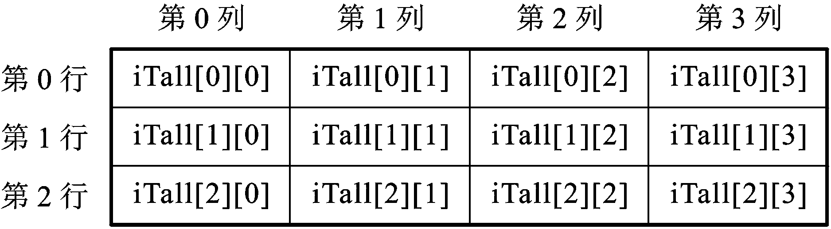
试一试
问题4
新生入校参加军训，12名同学站成了3行4列，请编程序帮助教官从键盘输出12名同学的身高，并且求出其中个子最高的同学的身高。

Slide 75
解题思路：
定义一个3行4列的数组存放身高数据
定义一个变量iTallest=0存放最大身高
构造双重循环将12个身高数据逐个和iTallest比较，如果比iTallest大则存入iTallest并进行下一个比较，否则直接进行下一个比较，直到比较完12个身高；
最后的iTallest就是最大身高

Slide 76
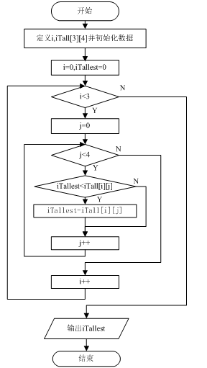
流程图

Slide 77
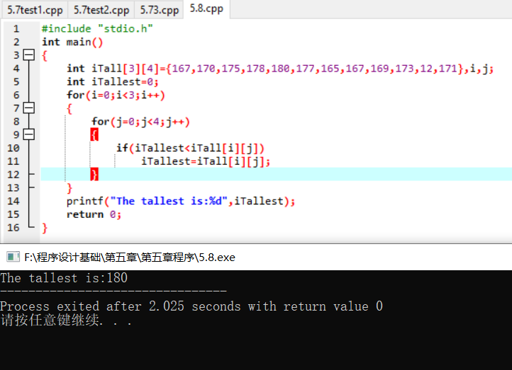
程序代码

Slide 78
练一练
问题5
看过电影黑客帝国（the Matrix）之后，有12名同学排成3行4列准备进行演习，根据他们自编的剧情需要，他们需要进行列交换，在另一个位置上站成4行3列，请编写程序实现交换后的站位，每个同学的代号由初始化数据给出。

Slide 79
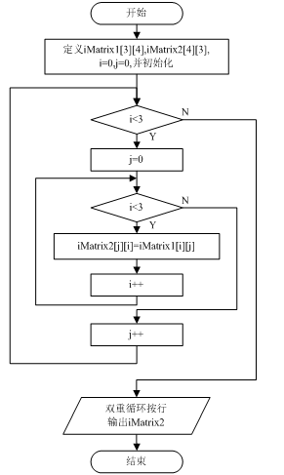
流程图：
解题步骤：
定义iMatrix1[3][4]和iMatrix2[4][3]，并初始化iMatrix1[3][4]
使用双重循环将iMatrix1[3][4]的每一个元素赋值给iMatrix2[4][3]，前者的行、列下标分别是后者的列、行下标
使用双重循环输出iMatrix2[4][3]

Slide 80
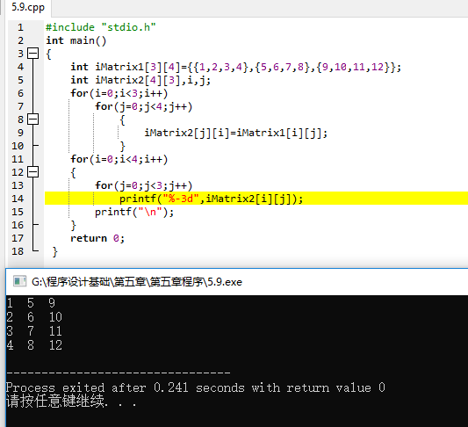
程序代码

Slide 81
学生容易出错的地方
数组下标越界
在使用双重循环引用二维数组元素时混淆行、列下标

Slide 82
问题与讨论
在数组的使用过程中，数组元素的下标和数组元素的值有什么联系？

Slide 83
小结
二维数组的相关算法编程实现，其思路同一维数组一样，都是通过观察下标的变化，找出下标变化规律从而构建适当的表达式

Slide 84
课后任务
整理课堂笔记
完成本单元习题作业

Slide 85
字符数组与字符串的应用
应知:
字符数组的定义
C语言中字符串的表示方法
应会:
字符数组的定义、初始化方法
字符数组元素的引用和输入输出
难点:
如何根据实际情况灵活使用字符数组
常用的字符串处理函数

Slide 86
提 问
一维数组和二维数组有何区别和联系？
如果要在数组中保存字符，该如何处理？

Slide 87
知识回顾：二维数组的使用
二维数组的遍历：
for（i=0；i<iROW；i++）
{
for (j=0;j<iCOLUMN; j++)
{
//逐一处理iArray[i][j]；
}
}
使用二重循环可以解决：二维数组的输入、输出、查找、排序、插入、删除等应用

Slide 88
学一学
字符数组用于存放和处理字符，其定义、输入输出、引用、初始化方法和一维/二维数组类似。
字符数组的定义
char 数组名[常量表达式];

Slide 89
试一试
问题1
在程序中经常要涉及到字符串的输入输出操作，从键盘输入“welcome”，再显示到屏幕上。（字符数组的输入输出）

Slide 90
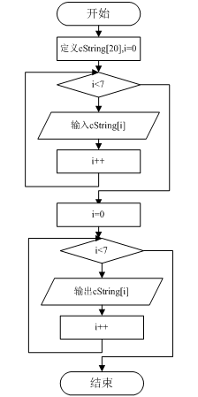
解题步骤：
① 定义字符数组，用以存放从键盘输入的字符，定义变量作为引用字符数组元素的下标变量
② 每次输入一个字符（并且显示在屏幕上），循环输入字符数组，按回车结束输入
③ 逐个元素输出字符数组
流程图：

Slide 91
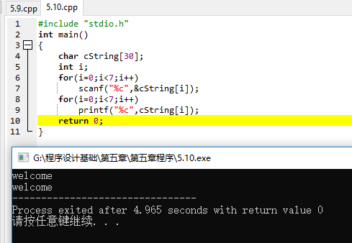
程序代码

Slide 92
学一学：字符串及其结束标志‘\0’
字符串是用双引号括起来的若干有效字符序列。如：“I am a student”
一般来讲，字符串是利用字符数组存放的。 为了便于处理，C语言在每个字符数组的有效字符后面（或字符串末尾）加上一个特殊字符’\0’(其ASCII码值为0)，在处理字符数组的过程中，一旦遇到结束符’\0’，就表示已达到字符串末尾

Slide 93
同时，C语言允许用一个简单的字符串常量初始化一个字符数组，如：
char chTest[ ] = “Happy”；
等价于
char chTest[ ] = {‘H’, ‘a’, ‘p’, ‘p’, ‘y’, ‘\0’}；

Slide 94
关于字符数组和字符串
① 字符数组同一维数值型数组一样，要求先定义后使用。
② 字符数组元素也是通过数组名加下标引用的，下标从0开始。

Slide 95
关于字符数组和字符串
③ 由于函数getch()只接收从键盘输入的字符，不进行回显，所以，此程序中使用putchar()将输入的字符显示在屏幕上
④ 字符数组可以进行初始化，如：
char cTest[8] = {'a'，'b'，'c'，'d'，'e'，'f'，'g'，'h'}；
或者：char cTest[8] ="abcdefgh"；

Slide 96
关于字符数组和字符串
⑤ 字符串输入输出的另外两种方法：
方法一：
char cString[80];
scanf("%s",cString); /*遇到空格或回车认为输入结束。*/
printf("%s", cString);
方法二：
char cString[80];
gets(cString); /* 遇回车符结束输入 */
puts(cString);

Slide 97
练一练
问题2
班级举行元旦晚会，要求每位嘉宾都在进门时按任意键一次（回车键除外），终止进场时输入回车键，晚会结束后，举办方希望查看晚会参加人数，试编程实现（该问题是求一个字符串中有多少个有效字符）

Slide 98
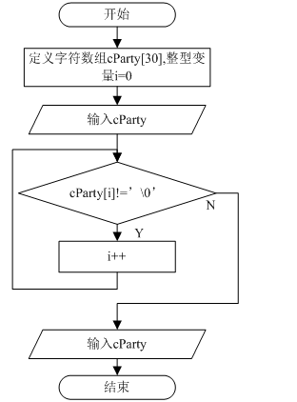
解题步骤：
1．定义字符数组存放嘉宾按键（输入的任意字符）；
2．定义变量iCount作为计数器；
3．构建循环从字符的第一个元素开始计数，直至字符数组结束；
4．输出结果。
流程图：

Slide 99
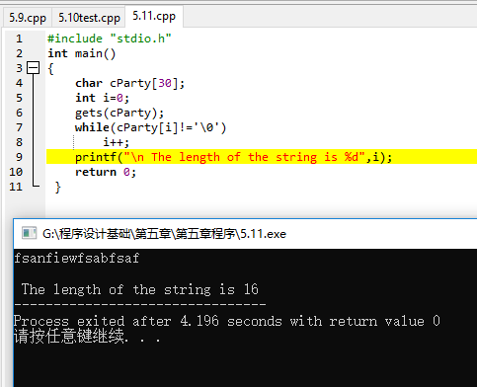
程序代码

Slide 100
学生容易错的地方
将字符数组定义为一个字符
混淆‘c’和“c”的意义
字符数组整体输入时用取地址符号是不对的

Slide 101
问题与讨论
字符数组可以通过数组名进行整体引用
C语言规定以’\0’作为字符串结束标志，在字符串编程中，通常使用字符串结束标志作为字符串是否结束的判断
字符数组的输入输出分别可使用getchar()、scanf()、gets()和putchar()、printf()、puts()方式输入输出，在用scanf()或printf()时又可使用“％c”或“％s”格式，但多数时候使用“％s”
使用二维字符数组存放和处理多个字符串

Slide 102
小结
字符数组的定义：
char 数组名[常量表达式];
字符数组可以逐个字符引用，也可以整体引用。
字符数组和字符串的初始化：
char chName[8] = {‘A’, ’l’, ’i’, ’c’, ’e’}；
也可以直接用常量字符串进行初始化赋值

Slide 103
小结
char chTest[10];
字符串和字符数组的输入：
逐个字符输入：scanf(“%c”,&chTest[i]);
整体输入： scanf(“%s”, chTest);
或者：gets(chTest);
字符串和字符数组的输出：
逐个字符输出： printf(“%c”, chTest[i]);
整体输出：printf(“%s”,chTest)
或者：puts(chTest);

Slide 104
课后任务
整理课堂笔记
完成本单元习题作业

Slide 105
字符数组与字符串的应用2
应知:
字符串常用函数
应会:
字符数组及字符串编程实现
难点:
如何根据实际情况灵活使用字符数组
巧用字符串结束标志

Slide 106
提 问
字符数组和字符串的输入输出有哪些方式？
字符串结束标志起什么作用？

Slide 107
知识回顾
char chTest[10];
字符串和字符数组的输入：
逐个字符输入：scanf(“%c”,&chTest[i]);
整体输入： scanf(“%s”, chTest);
或者：gets(chTest);
字符串和字符数组的输出：
逐个字符输出： printf(“%c”, chTest[i]);
整体输出：printf(“%s”,chTest)
或者：puts(chTest);

Slide 108
试一试
问题3
两位同学在课外活动中进行成语接龙游戏，请你将两个任意输入的习语，比如“no pains”和 “no gains”连接起来，并且输出结果。

Slide 109
解题步骤
① 定义两个字符数组cIdiom1和cIdiom2分别存放输入的习语或成语
② 在循环中通过判断每一个元素是否字符串结束标志'\0'，找到第一个成语字符串cIdiom1存放结束标志'\0'的元素的下标，即找到字符串尾
③ 在循环中把第二个成语字符串的字符一个一个地添加到第一个字符串cIdiom1的后面
④ 为合并后的字符数组cIdiom1添加字符串结束符'\0'
⑤ 输出cIdiom1，结果发现将两个字符串连接起来，就是要把第2个字符串赋值到第1个字符串的后面单元

Slide 110
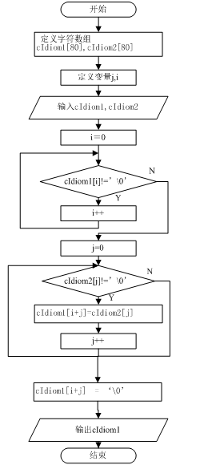
注意：
对字符串结束标记”\0”的处理
流程图：

Slide 111
程序代码

Slide 112
学一学：常用的字符串处理函数
C语言提供了一些字符串处理函数，这些函数的原型在头文件string.h中
strlen()：测试字符串长度
strcpy() ：复制字符串
strcat () ：连接字符串
strcmp () ：比较字符串

Slide 113
练一练
问题4
从键盘上输入5个字符串，将其中最大的字符串打印出来
注：所谓字符串的大小，是比较其在字典中的排序

Slide 114
解题步骤
① 定义两个字符数组，一个用于输入，另一个用于存放当前最大的字符串。
② 输入一个字符串存入cTemp中。
③ 输入字符串在cStr中，同cTemp比较，前者大，则存入cTemp中。
④ 循环4次输入cStr，每输入一次就与cTemp比较一次，则循环结束时最大的字符串已存入cTemp中。
⑤ 将常量字符串“The result is:”接在cTemp之前，输出即为所求结果。

Slide 115
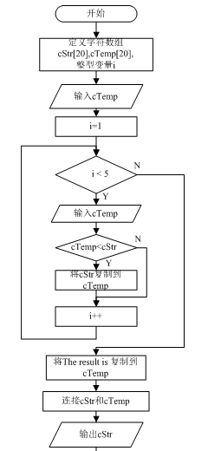

流程图

Slide 116
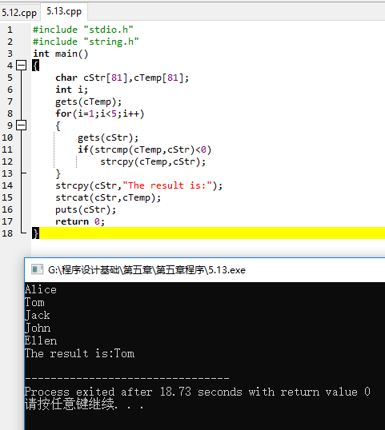
程序代码

Slide 117
学生容易出错的地方
在字符串复制或连接后，忘记给目的字符串加上字符串结束标志
字符串整体输入时用取地址符号
逐个引用字符串中的字符时对下标的控制

Slide 118
问题与讨论
想一想
分别编写实现strcpy、strcmp和strlen字符串运算函数功能的程序，大概思路是什么？

Slide 119
小结
C语言没有字符串数据类型，它是通过字符数组来处理字符串的，即用字符数组来存储字符串。值得注意的是，这时必须在字符数组末尾加上串结束符‘\0’，例如，对于字符数组char chJob[8]，若用来存放字符串“driver”，则在内存中，该字符数组存放形式为

Slide 120
小结
注意：在系统中，字符串的最后有一个串结束标志'\0'，如果没有这个字符串结束标志，则chJob是一个一般的字符数组，将不能使用有关字符串的标准库函数。
字符串的说明形式与字符数组是一样的，不过，考虑到字符串有一个串结束符，因此为了存放一个有N个字符的字符串，字符数组的元素个数至少应说明为N+1。

Slide 121
课后任务
整理课堂笔记
完成本单元习题作业

